Slide 1
FPGA论文调研和总结
攻关组 - 刘湘龙
2022年1月28日
中科鉴芯（北京）科技有限责任公司

Slide 2
分类
Fault Grading FPGA Interconnect Test Configurations

Slide 3
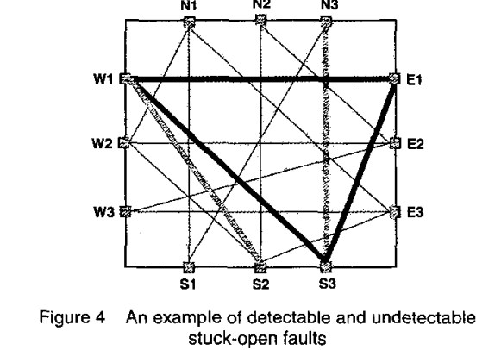
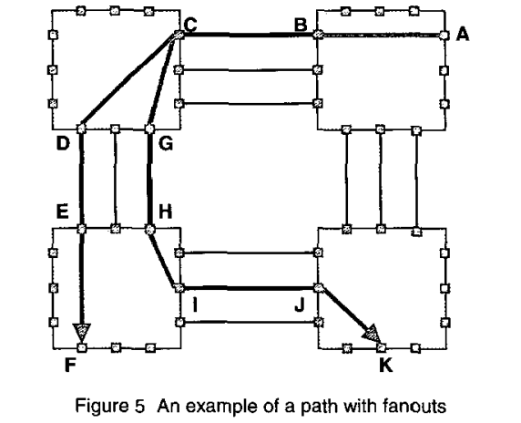
Fault Grading FPGA Interconnect Test Configurations
2002 Fault Grading FPGA Interconnect Test Configurations
简介：
本文实现了一种基于故障分级的计算特定FPGA配置下计算故障覆盖率的算法，运用这种算法，可以提高计算效率。论文中所考虑的FPGA中的是开路（stuck-at open）和短路（stack-at short）故障。
技术实现：
算法思想：对于开路故障，在交换机矩阵（switch matric）中，考虑A和B两点之间的一条路径，A点可控制，B点可观测，如果在A和B之间没有多个独立路径时，开路故障才可测。在线段（line segment）中，如果一个线段位于从可控输入到可观察输出的路径上或在网络的一段上，那么该线段上的开路相当于PIP中的开路故障路径或网的同部分。

Slide 4
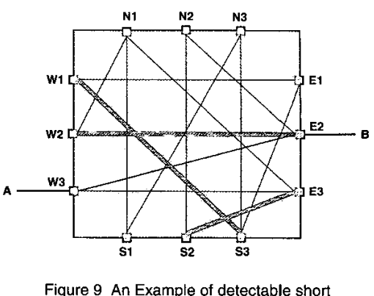
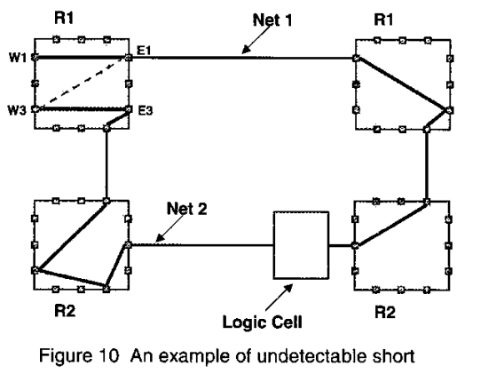
Fault Grading FPGA Interconnect Test Configurations
2002 Fault Grading FPGA Interconnect Test Configurations
简介：
本文实现了一种基于故障分级的计算特定FPGA配置下计算故障覆盖率的算法，运用这种算法，可以提高计算效率。论文中所考虑的FPGA中的是开路（stuck-at open）和短路（stack-at short）故障。
技术实现：
算法思想：对于短路故障，在交换机矩阵中，考虑邻域集中的一个打开的PIP(A，B)，这样A上的逻辑值就可以控制了，而B上的逻辑值就可以观察到了。只要没有其他的路径连接A和B，那么故障就是可以检测的。在整个FPGA中，如果两个不相关网络通过邻域集中的某个PIP连接了起来，此时短路故障是可测的。

Slide 5
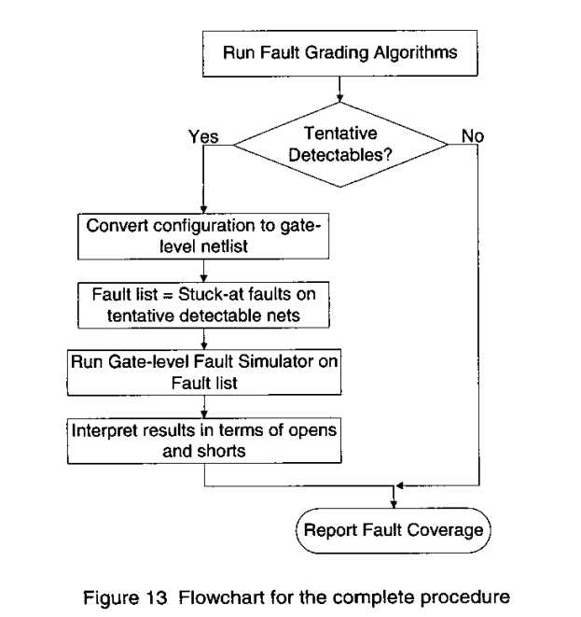
Fault Grading FPGA Interconnect Test Configurations
2002 Fault Grading FPGA Interconnect Test Configurations
简介：
本文实现了一种基于故障分级的计算特定FPGA配置下计算故障覆盖率的算法，运用这种算法，可以提高计算效率。论文中所考虑的FPGA中的是开路（stuck-at open）和短路（stack-at short）故障。
技术实现：
程序流程图如右。

Slide 6
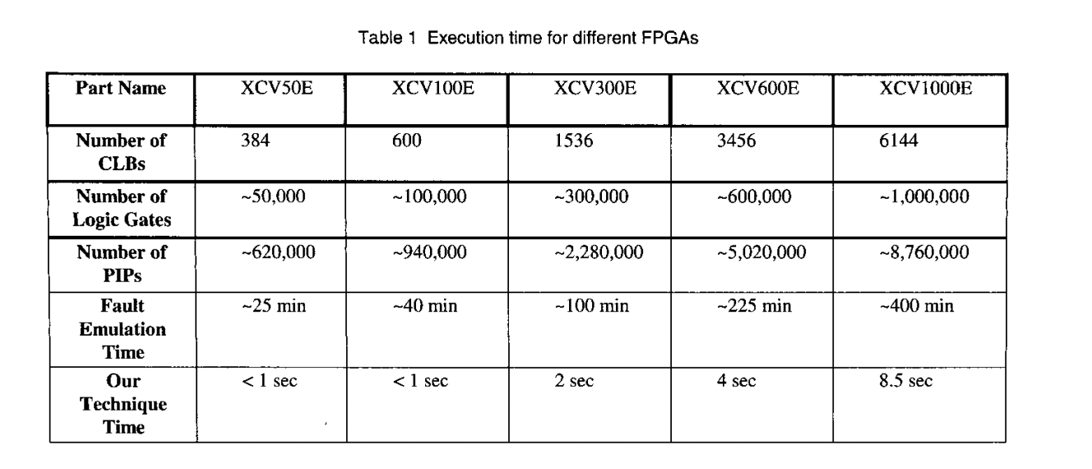
Fault Grading FPGA Interconnect Test Configurations
2002 Fault Grading FPGA Interconnect Test Configurations
实验结果：
运用论文中提到的方法要比故障模拟的速度快几个数量级。

Slide 7
结束
Q&A

